Slide 1
生物学
选择性必修3
《生物技术与工程》
基因表达载体的构建

Slide 2
新课导入
基因工程的基本操作流程
目的基因的筛选与获取
基因表达载体的
构建
将目的
基因导入受体细胞
目的基因的检测与鉴定

Slide 3
知识海洋
第二步
基因表达载体的构建
——基因工程的核心
目的
使目的基因在受体细胞中稳定存在，并且可以遗传给下一代，同时使目的基因能够表达和发挥作用。

Slide 4
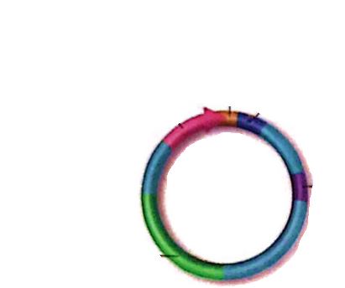
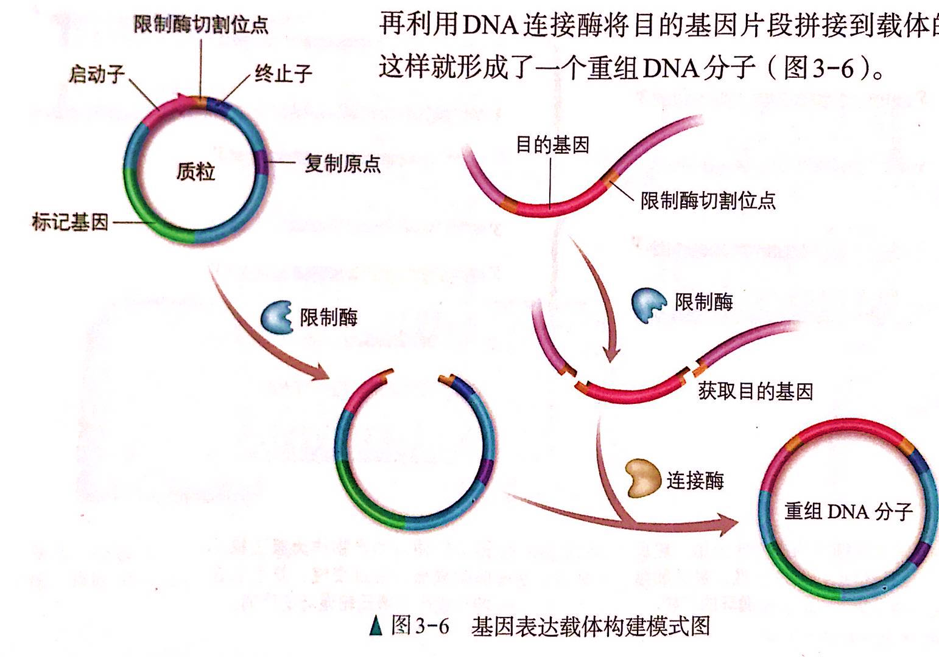
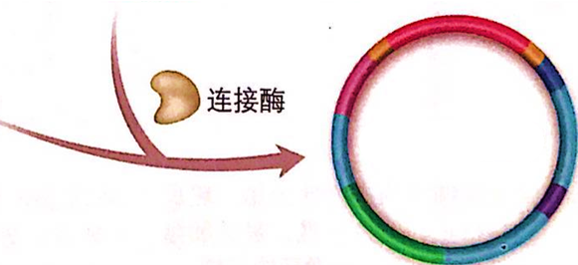
知识海洋
基因表达载体的构建过程
限制酶切割位点
启动子
终止子
目的基因
质粒
复制原点
限制酶切割位点
标记基因
限制酶
限制酶
获取目的基因
连接酶
重组DNA分子
基因表达载体构建模式图

Slide 5
应用探究
基因表达载体的构建过程
1.用一定的_________切割载体，使其出现一个切口，露出____________。
限制酶
黏性末端
2.用____________________________________切割含有目的基因的DNA片段。
同种限制酶或能产生相同末端的限制酶
3.将切下的目的基因片段拼接到载体的______处，再加入适量_____________，形成了一个重组DNA分子。
切口
DNA连接酶

Slide 6
知识海洋
基因表达载体的构成
目的基因
①目的基因
限制酶切割位点
终止子
②启动子
启动子
重组DNA
分子
③终止子
复制原点
④标记基因
标记基因

Slide 7
知识海洋
基因表达载体的构成
②启动子
一段有特殊序列结构的DNA片段，位于基因的上游（首端），紧挨转录的起始位点是RNA聚合酶的识别和结合的部位，驱动基因转录出mRNA。
有时为满足应用需要，会在载体中人工构建诱导型启动子。
诱导物存在时，可激活或抑制目的基因的表达。

Slide 8

知识海洋
基因表达载体的构成
③终止子
一段有特殊序列结构的DNA片段，位于基因的下游（尾端），标志着转录的停止。

Slide 9
知识海洋
基因表达载体的构成
④标记基因
作用：鉴别受体细胞中是否含有目的基因，筛选含有目的基因的受体细胞。
抗生素抗性基因，荧光蛋白基因等。
如

Slide 10
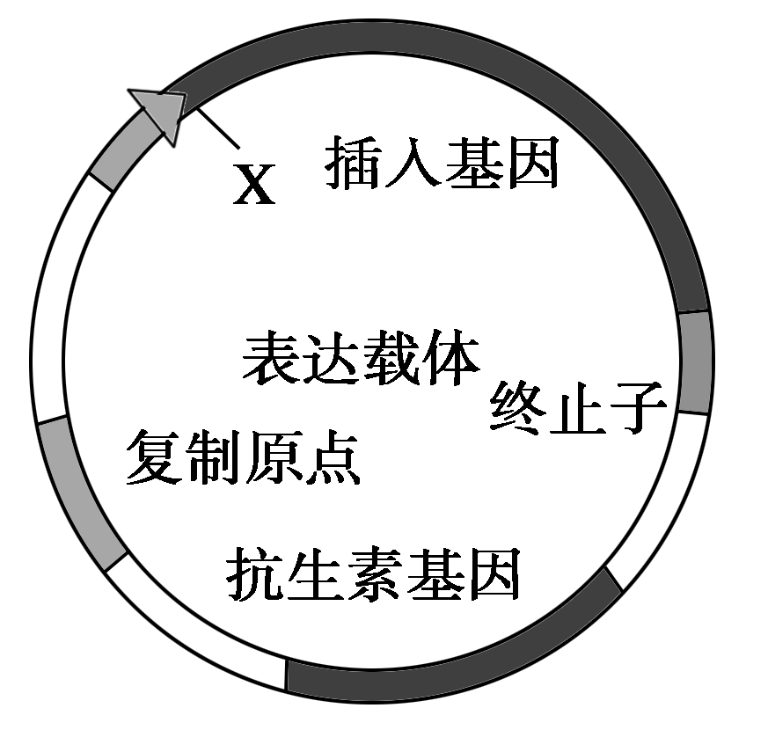
应用探究
如图为表达载体的模式图，若结构X是表达载体所必需的，则X最可能是（ ）
A．氨苄青霉素抗性基因
B．启动子
C．限制酶
D．DNA连接酶
B

Slide 11
应用探究
质粒上的抗性基因在基因工程中的主要作用是( )
A. 使目的基因在受体细胞内易于表达
B. 使受体细胞具有抗药性
C. 有利于对目的基因是否导入受体细胞进行检测
D. 促进目的基因与导入的外源基因相连接，提高转基因操作的成功率
C

Slide 12

知识海洋
将同一种限制酶切割获得的目的基因和质粒混合后加DNA连接酶会出现的连接方式有：
目的基因自连
自连
质粒自连
目的基因与质粒连接
片段间的连接
目的基因与目的基因连接
质粒与质粒连接
故实际应用中往往选择2种不同的限制酶分别切割，减少自连情况出现；
应用标记基因对重组DNA进行筛选。

Slide 13
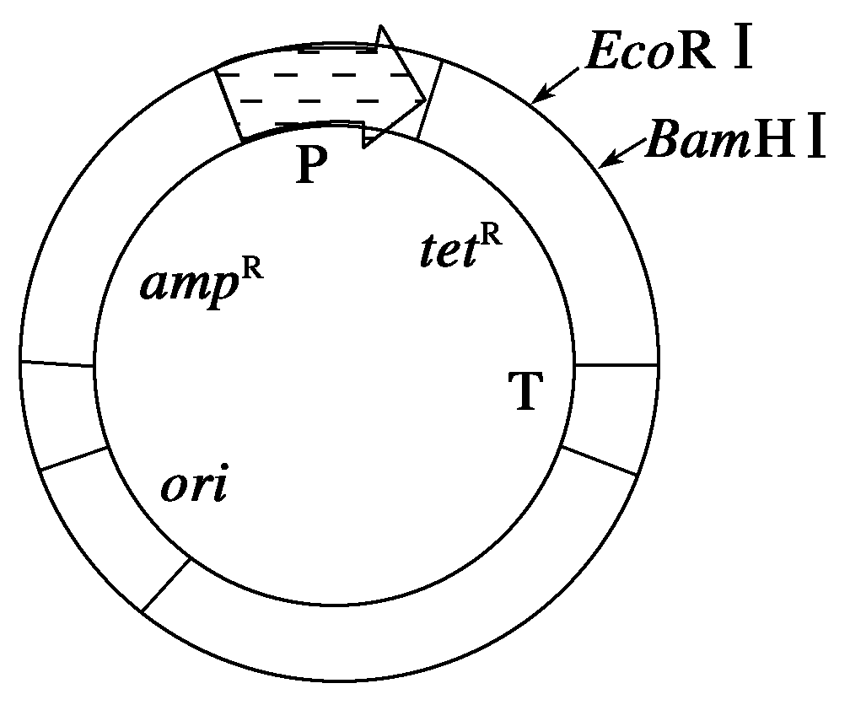
应用探究
下图为某种质粒表达载体的简图，小箭头所指分别为限制性核酸内切酶EcoRⅠ、BamHⅠ的酶切位点，amp^{R}为青霉素抗性基因，tet^{R}为四环素抗性基因，P为启动子，T为终止子，ori为复制原点。已知目的基因的两端分别有包括EcoRⅠ、BamHⅠ在内的多种酶的酶切位点。
（1）将含有目的基因的DNA与质粒分别用EcoRⅠ酶切，酶切产物用DNA连接酶进行连接后，其中由两个DNA片段之间连接形成的产物有______________________、__________________、__________________________三种。
目的基因—载体连接物
载体—载体连接物
目的基因—目的基因连接物

Slide 14
应用探究
下图为某种质粒表达载体的简图，小箭头所指分别为限制性核酸内切酶EcoRⅠ、BamHⅠ的酶切位点，amp^{R}为青霉素抗性基因，tet^{R}为四环素抗性基因，P为启动子，T为终止子，ori为复制原点。已知目的基因的两端分别有包括EcoRⅠ、BamHⅠ在内的多种酶的酶切位点。
（2）若要从这些连接产物中分离出重组质粒，需要对这些连接产物进行__________。
用上述3种连接产物与无任何抗药性的原核宿主细胞进行转化实验。之后将这些宿主细胞接种到含四环素的培养基中，能生长的原核宿主细胞所含有的连接产物是__________________；
若接种到含青霉素的培养基中，能生长的原核宿主细胞所含有的连接产物是______________________________________。
分离纯化
载体—载体连接物
目的基因—载体连接物、载体-载体连接物

Slide 15
应用探究
下图为某种质粒表达载体的简图，小箭头所指分别为限制性核酸内切酶EcoRⅠ、BamHⅠ的酶切位点，amp^{R}为青霉素抗性基因，tet^{R}为四环素抗性基因，P为启动子，T为终止子，ori为复制原点。已知目的基因的两端分别有包括EcoRⅠ、BamHⅠ在内的多种酶的酶切位点。
（3）目的基因表达时，RNA聚合酶识别和结合的位点是________，其合成的产物是____________。
（4）在上述实验中，为了防止目的基因和质粒表达载体在酶切后产生的末端发生任意连接，酶切时应选用的酶是_________________。
启动子
mRNA
EcoRⅠ和BamHⅠ

Slide 16


课堂总结
第二步
基因表达载体的构建
——基因工程的核心
1
构建基因表达载体的过程
2
基因表达载体的构成
3
技巧突破-实际应用中的注意事项

